Slide 1
Chapter 4. 외식서비스 혁신과 상품 개발

Slide 2
1. 외식서비스 혁신과 상품개발의 이해

Slide 3
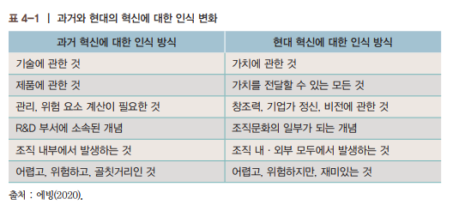
1) 현대사회에서의 혁신
혁신성(innovativeness)
고객가치를 창출하여 사업이 지속가능하도록 만들어주는 전략
과거
R&D 독점적 영역으로 단정
새로운 제품과 기술이 결합된 서비스만으로 한정
업체가 가진 기존의 기술을 새롭게 이용
조직 안에서 일을 하는 새로운 방식이나 진행과정, 서비스나 비즈니스 모델
마케팅부서, 영업부서, 그 외 조직의 모든 활동
조직 내외부와 소비자를 관찰하는 과정과 통찰(탐색과정이 중요)
현재

Slide 4
2) 외식서비스에서의 혁신
고객에게 약속한 가치를 어떻게 제대로 전달 할 수 있을지
기회를 탐색하고 가치를 창출해야 하는 참신한 변환과정
내부 - 메뉴나 서비스에 새로운 기술 도입, 새로운 셰프, 매니저 고용
외부 - 고객의 니즈 변화, 인구특성 변화, 경쟁업체 증가 및 새로운 움직임 등
1
기회 요인 탐색
2
조직의 다양한 자원과 역량을 연결시켜 시장에 적용할 수 있는 혁신을 이끌어냄
조합과 응용
3
브랜드 약속
가치를 고객들이 느낄 수 있도록 제품, 서비스, 경험과 같은 실질적 대상으로 전환하여 제공하는 것.

Slide 5
3) 외식서비스 혁신과 상품개발
[외식서비스 상품개발의 의미]
 | 외식서비스 상품 개발 영역 |  | 상품 개발의 결과물
 | 외식서비스 신상품 개발 | 외식서비스 상품 리뉴얼 | 특별한 경험을 통한 가치 창출
메뉴 | 메뉴 개발 | 메뉴 리뉴얼
서비스 | 서비스 프로세스 디자인 | 서비스 프로세스 리디자인
JW Marriott Hotel Seoul (사례)
- ‘부설남 (부페를 설명해 주는 남자) ‘ 서비스
- 각 테이블을 돌며 음식을 어떤 조합으로 먹어야 하는지, 무엇이 특징인지 등등 설명
- 대기의 문제가 발생할 경우 원활히 해결되도록 고객을 돕기도 함
- SNS) 음식을 설명해준 ‘최초‘ 의 뷔페레스토랑, 서비스에 대한 감동의 리뷰

Slide 6
3) 외식서비스 혁신과 상품개발
[혁신사례일까?]
JW Marriott Hotel Seoul (사례)
- ‘부설남 (부페를 설명해 주는 남자) ‘ 서비스
- 각 테이블을 돌며 음식을 어떤 조합으로 먹어야 하는지, 무엇이 특징인지 등등 설명
- 대기의 문제가 발생할 경우 원활히 해결되도록 고객을 돕기도 함
- SNS) 음식을 설명해준 ‘최초‘ 의 뷔페레스토랑, 서비스에 대한 감동의 리뷰

Slide 7
2. 외식서비스 상품 개발의 개요

Slide 8
1) 외식서비스 상품 개발의 필요성
메뉴 + 무형적 특성을 가진 서비스 과정이 포함된 하이브리드 상품 (서비스가 필수 부분으로 디자인된 상품)
대접받는 느낌이 드는 서비스, 편안한 분위기, 쾌적한 환경
고객가치 제공 | 고객은 무엇에 가치를 두는가
신규 고객 유치를 통한 업체 성장 | 기존메뉴나 서비스 상품에 대한 개선 과거에 없었던 새로운 외식서비스 상품 개발
경쟁우위 확보 | 시장점유율, 사업 유지를 위한 신상품 개발이 필수적 미투 콘셉트(me-too concept)가 빠름 → 지속적 경쟁우위 확보전략 필요
내부자원의 활용 | 외식업체내의 다양한 부문의 협업이 필요 생산 자원, 마케팅 자원등의 활용
[혁신적 외식서비스 상품 개발의 이유]

Slide 9

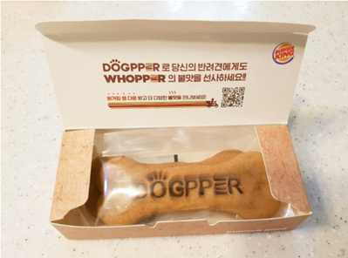
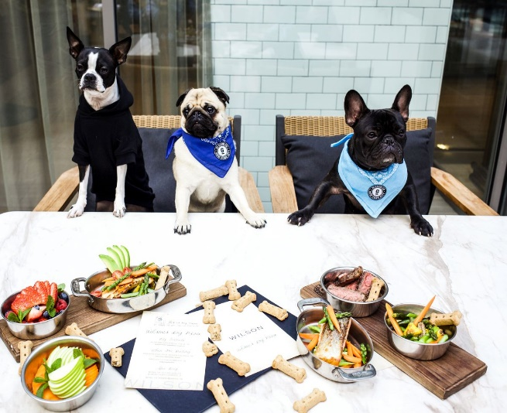
2) 외식서비스 상품 개발의 분류
(1) 고객과 업체 관점에 따른 외식서비스 상품 개발 분류
신상품: 레스토랑 방문 목적과 결부된 고객의 욕구나 문제를 더 잘 해결해 줄 수 있는 새로운 ‘서비스 솔루션＇
고객관점 서비스의 예 – 반려동물 양육 소비자에 대한 외식업체 솔루션 제공 사례
버거킹의 독퍼(Dogpper)
미스터피자의 ‘미스터펫자’
The Wilson NYC

Slide 10
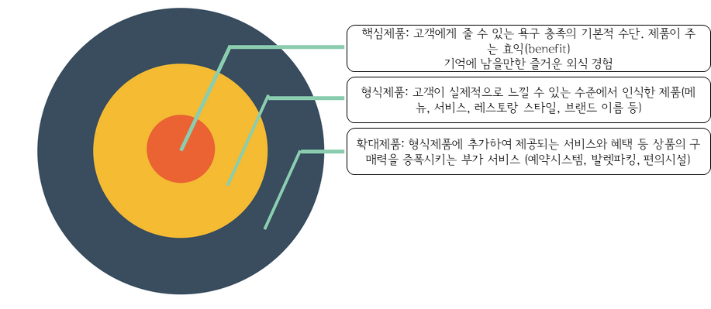
2) 외식서비스 상품 개발의 분류
(1) 고객과 업체 관점에 따른 외식서비스 상품 개발 분류
외식업체 관점 – 제품과 공정혁신에 초점
공정혁신
제품

Slide 11
2) 외식서비스 상품 개발의 분류
(2) 혁신 수준에 따른 외식서비스 상품 개발 분류
새로운 서비스상품 개발은 서비스 개선(service improvement)과 서비스 변혁(service innovation) 사이에 존재.
개선과 변혁의 기준은 기존 서비스 시스템을 중심으로 얼마나 급진적인 변화를 요구하느냐에 따라
급진적(radical). 점진적(innovation)혁신으로 구분
  급진적: 보통 불연속적, 일시적으로 이루어지는 혁신
  점진적: 서비스 제공과정에서 지속적으로 이루어지는 혁신
[혁신 수준과 영역]
 | 제품 | 서비스 | 프로세스
급진적 변화 | 대체육을 이용한 햄버거 | 로봇을 이용한 메뉴 제공 서비스 | 레스토랑 내 스마트팜을 이용한 채소 조달
점진적 변화 | 햄버거 메뉴의 다양화 | 홀 종사원의 테이블 담당제 | 비건식당에서 유기농 농장에서 식재료 조달

Slide 12
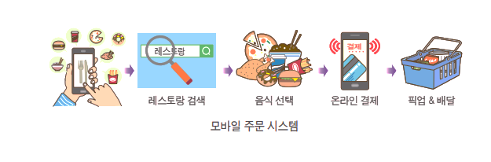
3) 외식서비스 상품 개발의 내용
(1) 첨단 기술기반 외식서비스 상품 개발
모바일시스템, 챗봇, 드론, 가상현실(VR), 3D식품프린팅, 신소재식품 활용등 푸드테크를 활용
푸드테크(Foodtech): 음식이나 식품산업에 첨단 기술(인공지능기술, 바이오기술, 로봇 기술 등)을 접목해
새로운 제품을 만들어내거나 기존 제품에 부가가치를 더하는 것
[사례 1 - 모바일 오더링]

Slide 13
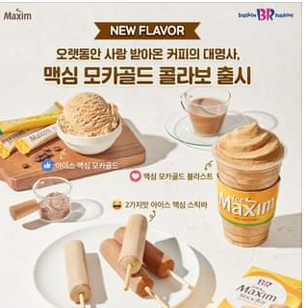

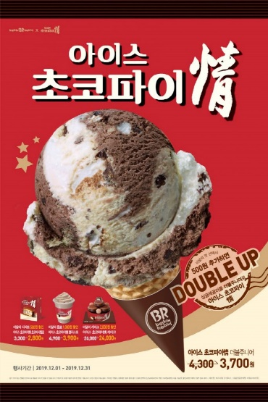
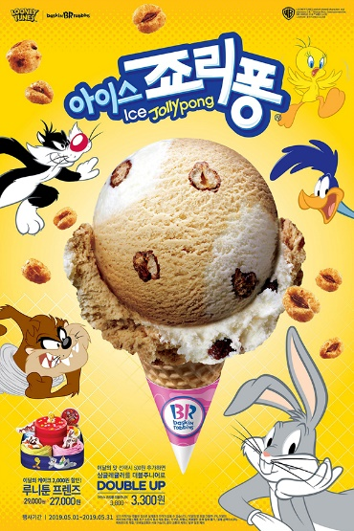
3) 외식서비스 상품 개발의 내용
(2) 타 분야 서비스 응용 및 융합
비록 다른 기업이나 타 분야에서 제공한 적이 있는 제품이나 서비스라 할지라도
해당기업에서 기존 고객에게 제공한 적이 없는 상품을 제공하는 것.
[식품업계 * 외식업계]

Slide 14
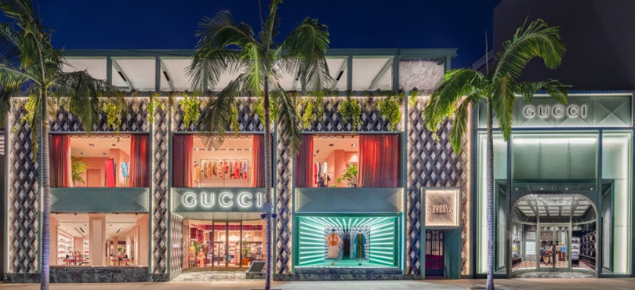
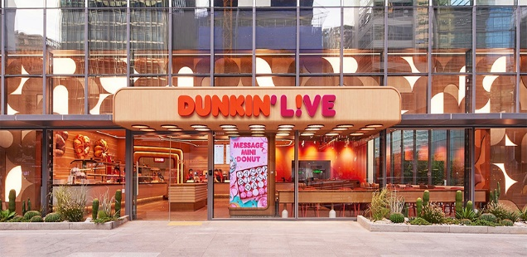
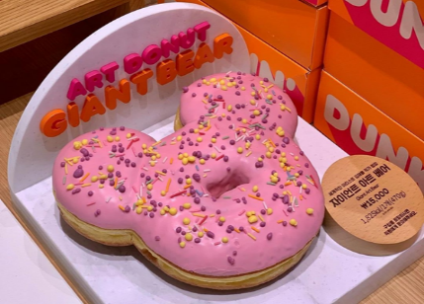
3) 외식서비스 상품 개발의 내용
(2) 타 분야 서비스 응용 및 융합
비록 다른 기업이나 타 분야에서 제공한 적이 있는 제품이나 서비스라 할지라도
해당기업에서 기존 고객에게 제공한 적이 없는 상품을 제공하는 것.
[참고]
https://www.exclosetshop.com/trendnews/?q=YToxOntzOjEyOiJrZXl3b3JkX3R5cGUiO3M6MzoiYWxsIjt9&bmode=view&idx=7067183&t=board
[명품브랜드 * 외식업계]
[아트 * 외식업계]

Slide 15
3) 외식서비스 상품 개발의 내용
(3) 기존 시장을 위한 새로운 외식서비스 상품 개발
기존 상품이 제공되고 있는 타깃 고객의 동일한 니즈, 변화된 니즈를 만족시키기 위한 새로운 외식서비스 상품 출시.
새로운 외식 브랜드 개발, 메뉴 상품 라인의 확장, 외식메뉴의 구독서비스, 푸드트럭 등장 등.

Slide 16
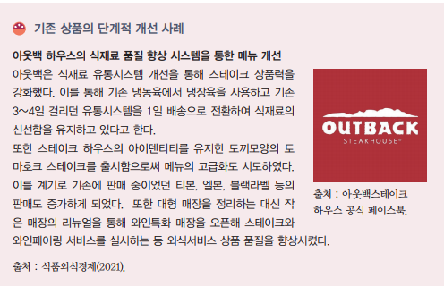
3) 외식서비스 상품 개발의 내용
(4) 기존 상품의 단계적 개선
기존 메뉴나 서비스를 다양한 방법으로 변형과 수정을 가하는 것.
고객들의 수용도가 높고 고객에게 신선한 경험을 제공하기에 좋은 개발 방법.
재료의 변경을 통한 메뉴의 변형, 대기시간 감소를 위한 서비스 라인 개선, 영업시간 연장 등
[식재료 품질 향상 시스템을 통한 메뉴 개선]

Slide 17
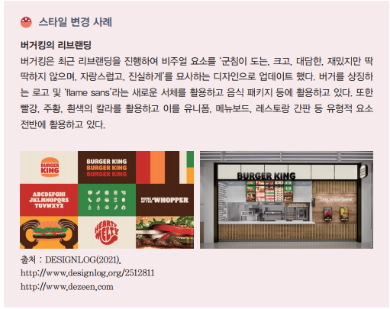
3) 외식서비스 상품 개발의 내용
(5) 스타일 변경
고객의 인식, 감정, 태도에 영향을 줄 수 있는 가시적 부분에 대한 변화나 업그레이드를 말함.
근본적 변화 < 상품 형태, 스타일을 변경 (유형제품의 포장 변경과 유사한 수준)
기존 메뉴의 스타일링 변경, 레스토랑의 인테리어 변화, 브랜드 로고의 변경, 종사원의 유니폼 교체 등
[버거킹의 리브랜딩]

Slide 18
3. 외식서비스 상품 개발 프로세스

Slide 19
2) 소비자 니즈 또는
문제파악
3) 해결방안 만들기
& 제공
1) 고객 이해하기
[외식서비스 상품개발 주요 프로세스]

Slide 20
1) 고객 이해하기
고객의 니즈 파악
고객 관점 - 고객을 살펴보고, 고객이 필요로 하는 것, 불편과 불만족, 해결해야 하는 문제 등 파악
(1) 소비자 조사
신상품 개발, 기존 상품 개선, 고객 만족도와 충성도, 브랜드 인지도 등을 알아보기 위한 기업의 마케팅 조사
고객이 중요하게 생각하는 속성, 각 속성별로 원하는 수준, 외식업체가 제공해주어야 한다고 생각하는 수준을 찾는 것에 중점
설문 조사, 표적집단 인터뷰(focus group interview) 등의 방법 사용

Slide 21
1) 고객 이해하기
소비자 조사를 위한 계획 수립
: 조사 내용 개발 → 조사 방법 선정 → 조사 예산 선정 → 조사 진행 일정
소비자 조사의 유형
: 정량적 조사 - 조사 결과를 수치로 요약할 수 있는 조사
- 주요포인트: 응답자가 전체 조사 대상을 얼마나 잘 대표하는지를 나타내는 표본의 대표성
- 방법: 설문지를 이용한 전화 조사, 1:1 면접 조사, 우편 조사, 온라인 조사
: 정성적 조사 - 파악하기 어려운 원인이나 이유를 알아내는데 도움이 됨, 텍스트 언어로 도출되는 조사
- 주요 포인트:소비자가 왜 그렇게 생각하는지, 행동하게 되는지에 대해 심층적으로 원인을 파악하는데 유용
- 방법: 심층면접(in-depth interview), 포커스그룹 인터뷰(FGI : Focus Group Interview) 등

Slide 22
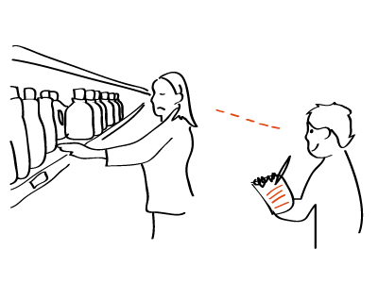
1) 고객 이해하기
(2) 소비자 관찰
소비자의 행동을 관찰해보는 것은 소비자 조사와 더불어 소비자의 ‘니즈를 파악’하는데 매우 중요한 방법
대표적인 방법: 섀도잉(shadowing)
소비자를 그림자처럼 따라다니면서 그의 행동이나 감정을 관찰자에게 투영하여 경험하는 방법으로
행동이나 감정에 영향을 주는 특정 상황들을 파악하고, 문제의 해결방법이 될 수 있는 사실을 발견하기에 적합한 경험 방법
    [진행 시 주요 포인트]
    관찰 태도
    관찰 포인트
    관찰 프레임(frame)

Slide 23
1) 고객 이해하기
(3) 소비자 경험
소비자의 요구를 파악할 수 있는 가장 효과적인 방법: 직접 소비자가 되어보는 것.
서비스 사파리(service safari)를 활용
서비스 사파리의 진행 절차
조사자가 직접 서비스를 체험해 봄으로써 고객 관점에서 문제점이나 니즈를 파악하는 방법으로 문제 발견
구분 | 내용
1. 체험 상황 및 환경 선정 | 문제발생 서비스프로세스 시점 전후로 직접 서비스를 체험하며 조사할 사항들 결정
2. 고객 행동 예측 | 문제 상황에 따라 예상되는 고객의 행동 예측, 돌발상황에 대응할 주의사항 검토
3. 서비스 사파리 진행 | 조사자는 최대한 다른 고객들에게 영향을 주지 않도록 행동하며 녹화,사진, 메모, 기록함
4. 관찰 내용의 정리와 공유 | 내용을 정리하고 팀원들과 공유활동 진행
[주의점] | 고객체험을 하는 조사자와 이를 관찰 기록하는 조사자 등 2명의 조사팀을 구성

Slide 24
2) 소비자의 니즈 또는 문제 파악
소비자 조사를 통해 수집된 자료를 통하여 소비자의 니즈나 문제를 파악
주요 고객들의 행동이 내포하고 있는 코드를 찾아내는 것이 매우 중요
Almquist A 등(2016)이 제시한 소비자 가치 피라미드
code: 특정 문화, 사회 또는 계층에서 공통적으로 가지고 있는 인식으로 사람들의 행동을 규정하는 중요한 요인으로 작용
가치영역 | 세부 가치
사회영향 | 자기 초월
생활변화 | 희망제공, 자아실현, 동기부여 장기 자산관리, 소속감
감정 | 긴장 완화, 자기 보상, 향수, 심미성, 뱃지 가치(badge value), 웰빙, 치유적 가치, 재미, 매력, 접근성)
기능 | 시간절약, 단순화, 수입, 위험감소, 정리, 통합, 연결, 노력절감, 번거로움 감소, 비용절감, 품질, 다양성, 감각적 매력, 정보
https://www.bain.com/insights/eov-b2c-infographic

Slide 25
3) 해결방안 만들기와 제공
(1) 아이디어 발굴
문제 해결을 위한 최적 방안: 다양한 아이디어 도출에서 출발함.
  고객 대면 종사원, 소비자 조사 담당 종사원의 고객 의견 제시, 고객 관점으로 제안하는 종사원 등
아이데이션(ideation)
  - 다양한 아이디어를 도출하기 위한 과정
- 새로운 아이디어를 생성(generating), 발전(developing), 소통(communication)하는 과정
- 발상의 전환, 유연한 사고, 타 분야와의 연결 등 창의적 마인드로 접근

Slide 26
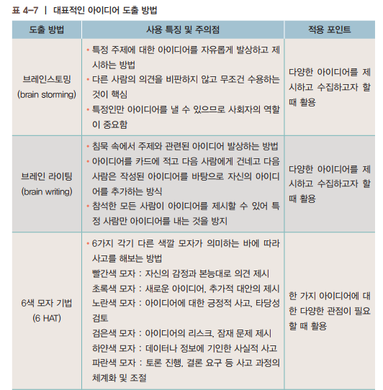
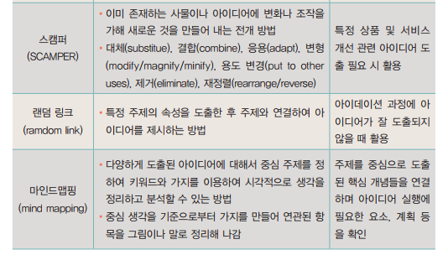

Slide 27
3) 해결방안 만들기와 제공
(2) 아이디어의 콘셉트화
아이디어를 고객에게 제공될 상품의 형태로 가시화하고 이에 대한 구체적인 기술하는 것.
콘셉트의 진행시 고려사항
  아이디어 연결
도출된 아이디어를 조합하고 정리하여 해결방안을 만드는 과정
유사한 아이디어를 그룹핑하여 의미를 파악하고, 아이디어를 융합하고 정리하여 아이디어를 확장하는 것
방법 | 신상품을 활용하는 방법
경험 | 신상품으로부터 얻는 고객의 직접적 경험
결과물 | 신상품 이용 경험에서 오는 효용(benefit) 또는 결과
가치 | 비용 대비 획득된 고객 효용에 대한 인식

Slide 28
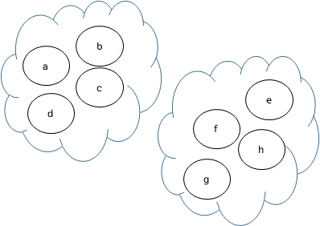
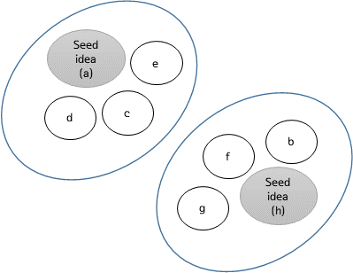
3) 해결방안 만들기와 제공
[아이디어 그룹핑 방법]
  콘셉트 구체화
  아이디어 연결로 도출된 해결방안에 대해 고객의 입장에서의 활용방법, 효용, 가치 등의 내용을 덧붙여 상품을 구체화하는 것
  콘셉트의 명칭, 상품설명, 목표고객, 가치, 주요기능등 – 콘셉트 보드 (concept board) 활용
그룹핑 | 분류기준 | 사례
평면 그룹핑 | 아이디어가 제공하는 주요기능 또는 서비스를 의미하는 속성에 따른 그룹핑 | 다양한 컵밥 메뉴 제시
가치 그룹핑 | 확산의 출발점이 되는 시드 아이디어를 중심으로 같이 결합 되었을때 시너지 효과가 나는 아이디어를 함께 그룹핑 | 쉽고 간편한 메뉴 제공 경험

Slide 29
3) 해결방안 만들기와 제공
(3) 콘셉트의 평가와 수정
검증된 콘셉트를 적용한 프로토타입(prototype)을 만들어 소비자 반응을 살피고 콘셉트와 제품을 수정하는 것이 바람직함.
  프로토타입: 콘셉트가 제공하는 주요 기능과 효익을 이해할 수 있을 정도의 시제품 또는 모형 등
이터레이션(iteration) - 콘셉트를 만들고 반복적으로 콘셉트와 시제품 테스트와 수정하는 과정
  소규모의 시도와 피드백을 반복, 결과 분석을 바탕으로 해결할 부분을 보완해 소비자 반응을 살피는 과정

